Slide 1
编 译 原 理
张 勇
2020年2月

Slide 2
课 程 简 介
学习的意义
  对编程语言的设计和实现有深刻的理解，对和编程语言有关的理论有所了解，对宏观上把握编程语言来说，起一个奠基的作用
  从软件工程看，编译器是一个很好的实例，所介绍的概念和技术能应用到一般的软件设计之中
  编译技术的应用和编译技术的发展
    高级语言设计、计算机系统结构的优化、新型计
    机系统结构设计、程序翻译、
    提高软件开发效率的工具 、高可信软件
Notes:
虽然只有少数人从事构造或维护程序设计语言的编译器，但是本课程对本科生来说是一门重要课程。
1．本课程能使学生对编程语言的设计和实现有深刻的理解，对和编程语言有关的理论（形式语言和自动机理论、类型论等）有所了解，对宏观上把握编程语言来说，起一个奠基的作用。
2．对软件工程来说，编译器是一个很好的实例（基本设计、模块划分等），也是本科期间能碰到的唯一的大型例子，学生从本课程的学习也能了解到软件工程中的一些技术（如基于事件驱动的编程）。本课程所介绍的概念和技术能应用到一般的软件设计之中。
3．大多数程序员同时是语言的设计者，虽然是一些简单的语言（如输入输出），本课程的学习有助于提高对这些语言的设计水平。
4．编译技术在软件逆向工程、程序理解和软件安全等方面有着广泛的应用
软件逆向工程：以另外一种形式创建系统同一层次的表示或者更高层次的抽象， 应用：技术仿造、软件维护。
程序理解：通过分析、抽象和一般化来获取软件知识的演绎过程。（1）基于机器代码和中间代码层的理解，需要借助于反汇编和反编译技术；（2）基于源代码的理解；（3）基于语法层的理解，程序分段、程序切片和程序分析等技术就是其中的最典型代表；（4）基于程序语义层的理解，模式匹配、格局识别(plan recognition)、概念赋值（concept assigned）和概念分析(concept analysis)等都是进行语义级的软件理解和分析技术。
软件安全：满足安全策略。基本安全策略：类性安全、控制流安全和内存安全。还有信息流安全。用到词法、语法和语义分析、类性系统和类性检查、控制流分析和数据流分析等。编译器将走向类型制导的编译器。
美国的名牌大学：都有编程语言和编译器方面的课程，80%有这方面的研究。国内对这方面的人才需求将增加。

Slide 3
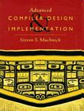

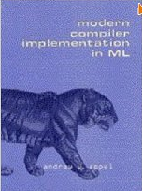
经 典 书 籍
1、Compilers: Principles,Techniques,and Tools
2、Advanced Compiler Design and Implementation
3、Modern Compiler Implementation in ML
Notes:
1．本课程介绍编译器构造的一般原理和基本实现方法，主要介绍编译器的各个阶段：词法分析、语法分析、语义分析、中间代码生成、代码优化和目标代码生成。反映直至20世纪末的一些重要成果，如有关类型制导的编译思想。
2．本课程在介绍命令式程序设计语言实现技术的同时，强调一些相关的理论知识，如形式语言和自动机理论、语法制导的定义和属性文法、类型论等。它们是计算机专业理论知识的重要一部分，在本书中结合应用来介绍这些知识，有助于学生较快领会和掌握。
3．本课程强调形式化描述技术，并以语法制导定义作为翻译的主要描述工具。
4．本课程强调对编译原理和技术在宏观上的理解，而不把读者的注意力分散到一些枝节的算法上，如计算开始符号集合和后继符号集合的算法，回填技术等。作为原理性的教材，本书介绍基本的理论和方法，而不偏向于某种源语言或目标机器。

Slide 4
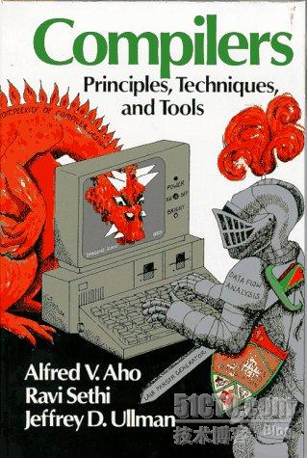




Dragon Book
Alfred V.Aho
Ravi Sethi
Jeffrey D.Ullman
Monica S．Lam
Notes:
1、Alfred V．Aho，博士是哥伦比亚大学计算机科学系主管本科生教学的副主任，tEEEFe，10w，美国科学与艺术学院及国家工程学院院士，曾获得IEEE的冯·诺伊曼奖。 他是《编译原理》(Compiler：Principles，Techniques，andTools)的第一作者。他目前的研究方向为量子计算、程式设 计语言．编译器和算法等。.
2、Jefirey D．Ullman，博士先后任教于普林斯顿大学和斯坦福大学，现已退休。他是美国国家工程学院院士，曾获得1996年的Sigmod贡献奖和2000年的Knuth奖等诸多 学术奖项，除本书外，他还与Aho合著了《编译原理》，与Hopcroft合著了《自动机理论、语言和计算导论》，并与其他数据库专家合著了数据库方面的 名著，如《数据库系统基础教程》(AFirst Course in Database Systems)等。
3、Ravi Sethi，Avaya实验室总裁，曾任贝尔实验室高级副总裁和Lucent Technologies通信软件的CTO。他曾在宾夕法尼亚州立大学，亚利桑那州立大学和普林斯顿大学任教，是ACM会士。
4、Monica S．Lam，斯坦福大学计算机科学系教授，曾任Tensilica的首席科学家，也是Moka5的首任CEO。曾经主持SUIF项目，该项目产生了最流行的研究用编译器之一。

Slide 5
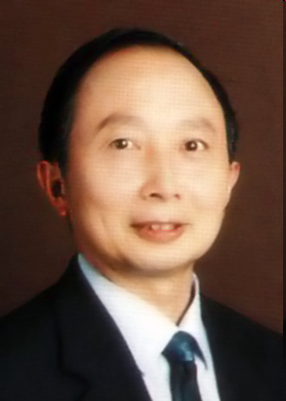
课 程 简 介
教材和参考书
  陈意云、张昱，编译原理（第二版），高等教育出版社，2008
  A. V. Aho, M. S. Lam, R. Sethi, and J. D. Ullman, Compilers: Principles, Techniques, and Tools , 2nd edition, Addison-Wesley, 2007
  陈意云、张昱，编译原理习题精选与解析，高等教育出版社，2008
陈意云

Slide 6


课 程 简 介
课程要求
  方法：课前预习1小时，课后复习1小时
  作业：少而精
  上机实践：加强对理论和技术的理解，
  提高程序设计能力
  考试：闭卷，选择、填空和计算题等
  学期总评 ：考试成绩占70%，作业和
  平时表现占30%
  目标：共同努力，掌握知识要点，顺利
  通过考试

Slide 7
第一章 引 论
翻译器(translator)、编译器(compiler)、解释器(interpreter)
编译过程从逻辑上可以分成若干阶段
每个阶段把源程序从一种表示变换成另一种表示
本章通过描述编译器的各个阶段来介绍编译的理论和方法

Slide 8
1. 1 编译器概述
编译器就是一个程序，它读入用某种语言编写的源程序，并翻译成一个与之等价的另一种语言编写的源程序。
编译器
源程序
目标程序

Slide 9

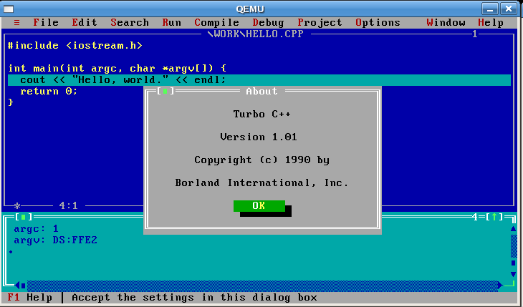
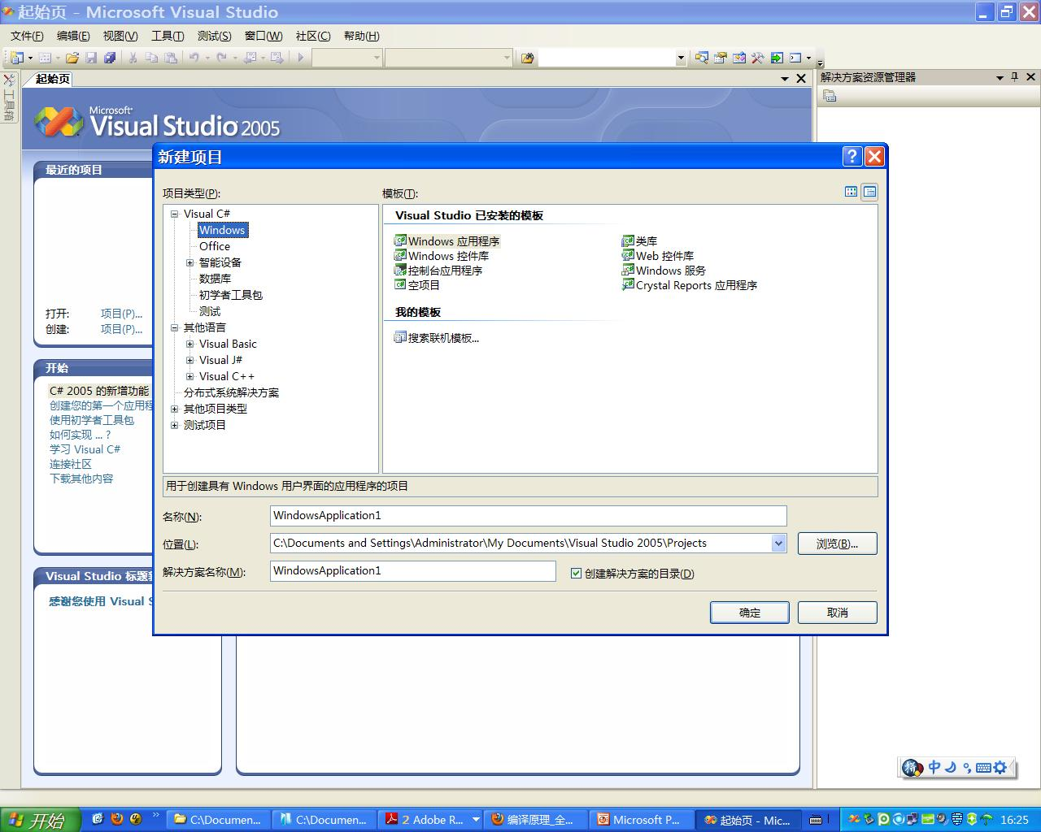
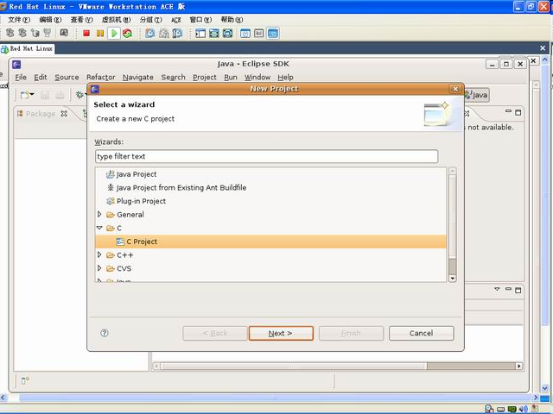
开发环境中的编译器
C:\MASM\masm test.asm
Microsoft (R) Macro Assembler Version 5.00
Copyright (C) Microsoft Corp 1981-1985, 1987. All rights reserved.
Object filename [test.OBJ]:
Source listing [NUL.LST]:
Cross-reference [NUL.CRF]:
50586 415030 Bytes symbol space free
0 Warning Errors
0 Severe Errors

Slide 10
1. 1 编译器概述
源程序
词法分析器
独立于机器的代码优化器
语法分析器
代码生成器
语义分析器
依赖于机器的代码优化器
中间代码生成器
目标机器代码

Slide 11
编译过程
编译程序的工作与自然语言之间的翻译相似。
示例：God help those who help themselves.
英文翻译成中文步骤
编译程序
识别出句子中的单词
词法分析
语法分析
分析句子的语法结构
语义分析及中间代码生成
根据句子含义初步分析
对译文进行修饰
代码优化
写出最后的译文
目标代码生成

Slide 12
1. 1 编译器概述
源程序
符号表
错误报告
词法分析器
独立于机器的代码优化器
语法分析器
代码生成器
语义分析器
依赖于机器的代码优化器
中间代码生成器
目标机器代码

Slide 13
符号表管理
int a,b;
float e,f
char ch1,ch2;
为什么要先说明?
定义了变量的类型，也就规定了变量在内存中的存放形式，在其上所能进行的运算解决符号地址到存贮地址上的映射.

Slide 14
编译器的一个基本功能是记录源程序中使用的标识符收集与每个标识符相关的各种属性信息并将它们记载到符号表中。
符号表是一个数据结构,每个标识符在符号表中都有一条记录。
例：int a,b;
名字
记号
类型
种属
……
addr
a
id1
int
简变
0
b
id2
int
简变
4

Slide 15
符号表的接口
符号表的作用就是存放字符串或词素。
当一个字符串或词素被保存时，与之相对应的记号也被保存。
符号表上的操作
Insert(s,t):将符号串s和记号t插入符号表，返回相应表项的指针。
Lookup(s):在符号表中查找字符串s，查找成功返回相应指针，否则返回0。

Slide 16
关键字的处理
通常情况下，将关键字存在符号表中，作为符号表的初值。
当词法分析程序识别出一个标识符s后，可以使用lookup(s)查找符号表，如果是关键字，返回相应的记号；如果是变量名，返回记号id。

Slide 17
1. 1 编译器概述
编译过程示例
position = initial + rate ∗ 60
符 号 表
1
position
. . .
2
initial
. . .
词法分析器
3
rate
. . .
⟨id, 1⟩ ⟨op , =⟩ ⟨id, 2⟩ ⟨op , +⟩ ⟨id, 3⟩ ⟨op , ∗⟩ ⟨num, 60⟩
Notes:
词法分析器： 读出源程序，识别出单词，并用记号方式表示识别出的单词，生成记号流。

Slide 18
1. 1 编译器概述
表达式的语法特征
任何一个标识符都是表达式
任何一个数都是表达式
如果e₁和e₂都是表达式，那么
  • e₁ + e₂
  • e₁ * e₂
  • (e₁)
也都是表达式
表达式
表达式
表达式
+
表达式
表达式
标识符
*
(initial)
标识符
(rate)
数
(60)
initial + rate * 60的分析树
Notes:
先介绍语法，然后才介绍语法分析。

Slide 19
1. 1 编译器概述
⟨id, 1⟩ ⟨op , =⟩ ⟨id, 2⟩ ⟨op , +⟩ ⟨id, 3⟩ ⟨op , ∗⟩ ⟨num, 60⟩
符 号 表
语法分析器
1
position
. . .
2
initial
. . .
3
rate
. . .
⟨=⟩
← 语法树
⟨id, 1⟩
⟨+⟩
⟨id, 2⟩
⟨∗⟩
⟨id, 3⟩
⟨60⟩
Notes:
语法分析是在单词流的基础上建立一个层次结构-----建立语法树

Slide 20
1. 1 编译器概述
⟨=⟩
⟨id, 1⟩
⟨+⟩
⟨id, 2⟩
⟨∗⟩
符 号 表
⟨id, 3⟩
⟨60⟩
1
position
. . .
2
initial
. . .
语义分析器
3
rate
. . .
⟨=⟩
⟨id, 1⟩
⟨+⟩
⟨id, 2⟩
⟨∗⟩
⟨id, 3⟩
inttoreal
⟨60⟩
Notes:
语义分析利用语法分析阶段确定的层次结构来识别表达式和语句中的操作信息及类型信息

Slide 21
1. 1 编译器概述
⟨=⟩
⟨id, 1⟩
⟨+⟩
⟨id, 2⟩
⟨∗⟩
符 号 表
⟨id, 3⟩
inttoreal
1
position
. . .
⟨60⟩
2
initial
. . .
中间代码生成器
3
rate
. . .
t1 = inttoreal(60)
t2 = id3 ∗ t1
t3 = id2 + t2
id1 = t3
Notes:
产生源程序的一个显式中间表示，这种中间表示可以看成是某种抽象的程序，通常是与平台无关的。

Slide 22
1. 1 编译器概述
t1 = inttoreal(60)
t2 = id3 ∗ t1
t3 = id2 + t2
id1 = t3
符 号 表
1
position
. . .
2
initial
. . .
3
rate
. . .
代码优化器
t1 = id3 * 60.0
id1 = id2 + t1
Notes:
改进中间代码，以产生执行速度较快的机器代码。

Slide 23
1. 1 编译器概述
t1 = id3 * 60.0
id1 = id2 + t1
符 号 表
1
position
. . .
代码生成器
2
initial
. . .
3
rate
. . .
MOVF id3, R2
MULF #60.0, R2
MOVF id2, R1
ADDF R2, R1
MOVF R1, id1
Notes:
生成可重定位的机器代码或汇编代码。

Slide 24
1. 1 编译器概述
解释器和编译器的区别
源程序
词法分析器
独立于机器的代码优化器
语法分析器
代码生成器
语义分析器
依赖于机器的代码优化器
中间代码生成器
目标机器代码

Slide 25
1. 1 编译器概述
解释器和编译器的区别
解释器不生成目标代码，而是直接执行源程序所指定的运算
源程序
词法分析器
独立于机器的代码优化器
语法分析器
代码生成器
语义分析器
依赖于机器的代码优化器
中间代码生成器
目标机器代码

Slide 26
1. 1 编译器概述
解释器和编译器的区别
解释器也需要对源程序进行词法,语法和语义分析,中间代码生成
解释器不生成目标代码，而是直接执行源程序所指定的运算
源程序
词法分析器
独立于机器的代码优化器
语法分析器
代码生成器
语义分析器
依赖于机器的代码优化器
中间代码生成器
目标机器代码

Slide 27
1. 1 编译器概述
BASIC年代的解释器
  功能：它将高级语言的源程序翻译成一种中间语言程序，然后对中间语言程序进行解释执行
  在那个年代，翻译和解释两个功能是合在一个程序中，该程序被称为解释器
Java年代的解释器
  解释器的上述两个功能分在两个程序中
  前一个叫做编译器，它把源程序翻译成一种叫做字节码的中间语言程序
  后一个叫做解释器，它对字节码程序进行解释执行

Slide 28
1. 1 编译器概述
阶段分组
前端
后端
源程序
词法分析器
独立于机器的代码优化器
语法分析器
代码生成器
语义分析器
依赖于机器的代码优化器
中间代码生成器
目标机器代码
Notes:
1-前端包括词法分析、词法分析、语义分析，以及相关的错误处理和符号表的建立。
前端依赖于源程序并在很大程度上独立于目标机器。
2-后端主要包括代码优化、代码生成和相关错误处理。后端依赖于目标机器。后端处理对象是由前端产生的结果，即中间代码
Java语言的编译采用的是前端后端方式：前端生成与平台无关的字节码，后端是由与平台有关的解释器对所生成的字节码文件进行解释执行

Slide 29
1. 1 编译器概述
阶段分组
遍
源程序
词法分析器
独立于机器的代码优化器
语法分析器
代码生成器
语义分析器
依赖于机器的代码优化器
中间代码生成器
目标机器代码
Notes:
编译的若干阶段通常是以一遍来实现的，每遍读一次输入文件、产生一个输出文件。

Slide 30
编译器的发展历史
First compiler for A-0, Grace Hopper, 1952.
Fortran Compiler, John Backus, IBM, 1957.
COBOL Compiler, 1960
LISP Compiler by Hart and Levin, MIT, 1962
Compilers for Pascal and C , the early 1970s
Compiler for Microsoft C 1.0, 1982
Compiler for Visual C++ 1.0, 1992

Slide 31
1.2 编译器技术的应用
高级语言的实现
  高级编程语言易于编程，但程序运行较慢
  低级语言编程时可实施更有效的控制方式，得到更有效的代码，但难编写、易出错、难维护
  流行编程语言的大多数演变都是朝着提高抽象级别的方向
  每一轮编程语言新特征的出现都刺激编译器优化的新研究

Slide 32
1.2 编译器技术的应用
高级语言的实现
  每一轮编程语言新特征的出现都刺激编译器优
  化的新研究
  支持用户定义的聚合数据类型和高级控制流，如数组和记录、循环和过程调用：C、Fortran
  面向对象的主要概念是数据抽象和性质继承，使得程序更加模块化并易于维护：Smalltalk、C++、C#、Java
  类型安全的语言：Java没有指针，也不允许指针算术。它用无用单元收集机制来自动地释放那些不再使用的变量占据的内存
  Java设计来支持代码移植和代码移动

Slide 33
1.2 编译器技术的应用
新计算机体系结构的设计
  现在计算机系统的性能不仅仅取决于它的原始速度，还取决于编译器是否能生成充分利用其特征的代码
  在现代计算机体系结构的研究中，在处理器的设计阶段就开发编译器，并将编译生成的代码在模拟器上运行，以评价拟采用体系结构的特征
  编译器技术影响计算机体系结构设计的一个著名例子是精简指令集计算机（RISC）的发明

Slide 34
1.2 编译器技术的应用
新计算机体系结构的设计
  现在计算机系统的性能不仅仅取决于它的原始速度，还取决于编译器是否能生成充分利用其特征的代码
  在现代计算机体系结构的研究中，在处理器的设计阶段就开发编译器，并将编译生成的代码在模拟器上运行，以评价拟采用体系结构的特征
  编译器技术影响计算机体系结构设计的一个著名例子是精简指令集计算机（RISC）的发明
·向处理机分配任务;
·任务间并行性的识别与指示;
·向处理机传送通信代码、同步代码。

Slide 35
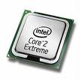
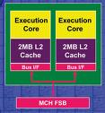
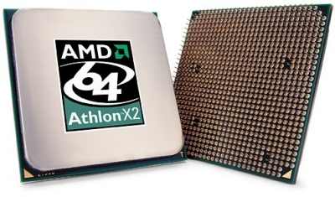
针对计算机体系结构的优化
  计算机体系结构的迅速演化引起对新的编译器技术一种不知足的需要
  并行化
  • 编译器重新整理指令，使得指令级并行更有效
  • 编译器从传统的串行程序自动生成并行代码，使之运行于多处理器上
  内存分层
  • 编译器优化历来集中在优化处理器的执行上，但是现在更强调要使内存分层更有效
Intel Core ™( 酷睿) 2
双核处理器是基于单个半导体的一个处理器上拥有两个一样功能的处理器核心。
AMD Athlon™ (速龙) X2

Slide 36
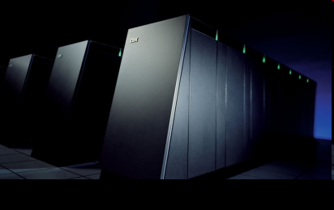
2007年 IBM BlueGene/W
30,000个处理器， 280 teraflops

Slide 37
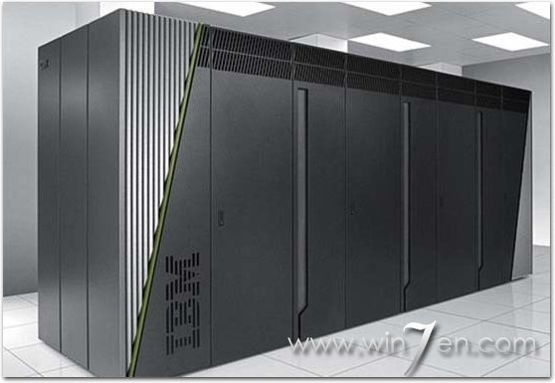
2012年 IBM Sequoia
约1,600,000个处理器，20.13 petaflop
Notes:
Jaguar---1.05petaflop，
运算能力超过100万台标准个人电脑。其一天的计算量，相当于地球上60亿人每周7天、
每天24小时不间断用计算器46年。

Slide 38
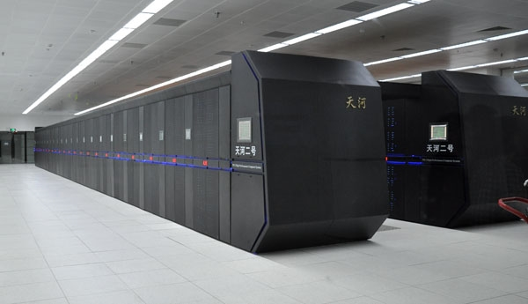
2014 天河二号
3,120,000颗处理器核心, 达到33.9petaflop

Slide 39
1.2 编译器技术的应用
新计算机体系结构的设计
  现在计算机系统的性能不仅仅取决于它的原始速度，还取决于编译器是否能生成充分利用其特征的代码
  在现代计算机体系结构的研究中，在处理器的设计阶段就开发编译器，并将编译生成的代码在模拟器上运行，以评价拟采用体系结构的特征
  编译器技术影响计算机体系结构设计的一个著名例子是精简指令集计算机（RISC）的发明

Slide 40
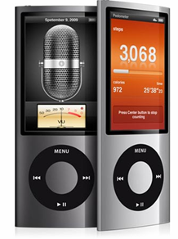

移动便携式设备

Slide 41
1.2 编译器技术的应用
程序翻译
  二进制翻译
  编译器技术可用于把一种机器的二进制代码翻译成另一种机器的代码，以运行原先为别的指令集编译的代码
  数据库查询解释器
  数据库查询由一些谓词组成，这些谓词由包含关系运算的布尔表达式组成，可以被解释执行,也可以被编译成搜索数据库的命令

Slide 42
1.2 编译器技术的应用
提高软件开发效率的工具
  源于编译器中代码优化技术的程序分析一直在
  改进软件开发效率
  类型检查
  类型检查是一种捕捉程序中前后不一致的成熟而有效的技术
  边界检查
  数据流分析技术可用来定位缓冲区溢出
  内存管理
  自动的内存管理删除内存泄漏等内存管理错误

